Slide 1
Projeto Orientado de Curso Técnico em Informática
IFMG Campus formiga
Aluno: Alef Faria Silva
Orientador: Manoel Pereira Junior
Projeto :Techsales

Slide 2
Proposta e justificativas do Trabalho
Desenvolver um sistema que gerencie uma locadora de jogos
Aprender sobre a construção de um sistema e todas as partes envolvidas.
Aprender mais sobre Java, Hibernate e IHC.
Dar continuidade ao projeto iniciado em grupo.

Slide 3
Cronograma
Etapa | Descrição | Mês
 |  | 01 | 02 | 03 | 04 | 05 | 06 | 07 | 08
1 | Desenvolver uma interface gráfica aplicando conceitos de IHC. | x | x | x | x | x | x | x | x
2 | Adicionar novas funcionalidades ao sistema. | x | x | x | x | x | x | x | x

Slide 4
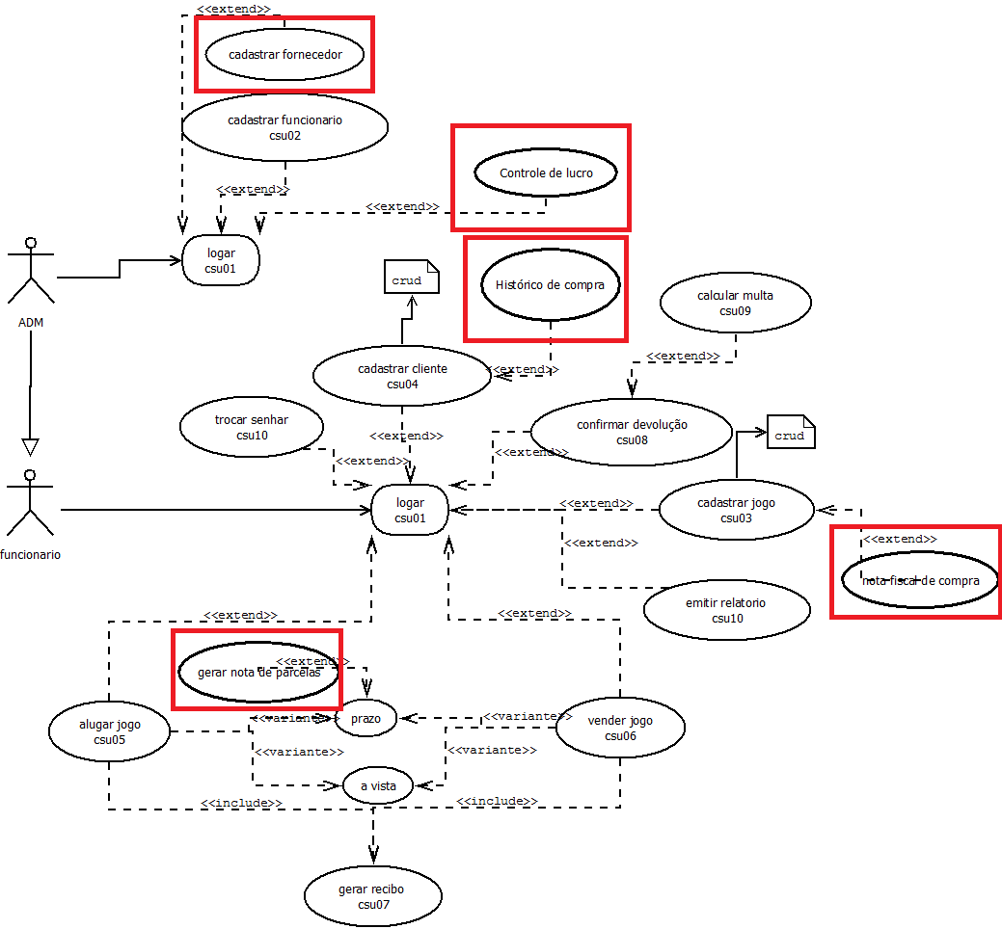
Diagrama CSU

Slide 5
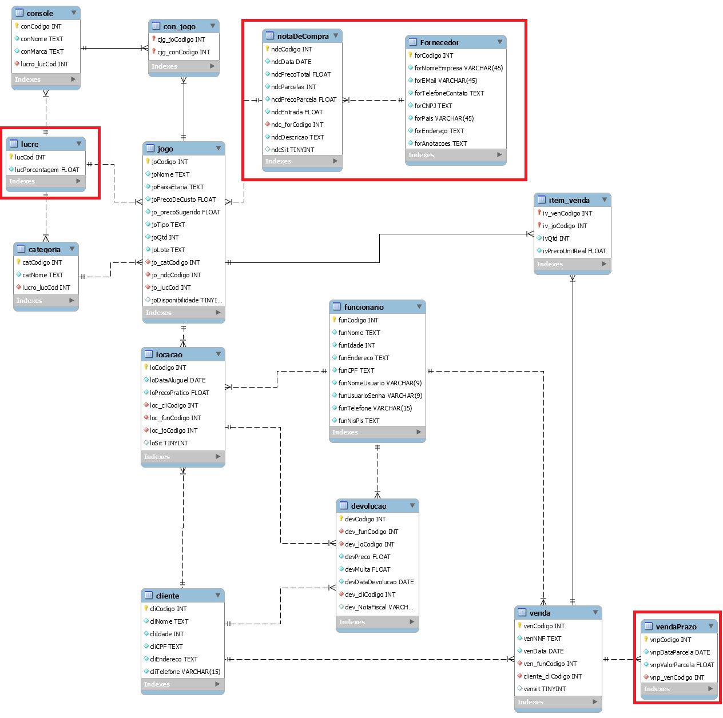
Banco de dados

Slide 6
O que esta atrasado
Padronização da Interface gráfica
Controle de lucro

Slide 7
Próximos passos
Relatórios
Quantos jogos um cliente acima dos 21 anos de idade comprou de battle royale enquanto o PUBG estava em Top1 jogos vendidos em nossa locadora.
Quantas pessoas alocaram certo jogo durante 1 ano, quanto esse jogo me rendeu de lucro
Mais recursos voltados para o gerenciamento da empresa
Impostos
Despesas
Recursos para o cliente
Telas interativas
Lista de desejos

